Slide 1
校園防疫宣導
1120307

Slide 3
自主佩戴口罩
以「多溝通、重意願、不強迫」方式逐步推動
對容貌焦慮、口罩霸凌等議題也要留意
以勸導替代處罰，避免強迫或懲處未依決議佩戴口罩的學生

Slide 4
生病不上學
持續留意自主健康狀況，落實生病不上學
如有上呼吸道感染或疑似COVID-19症狀時，立即就醫
留意傳染疾病：COVID-19、腸病毒、流感、腸胃炎

Slide 5
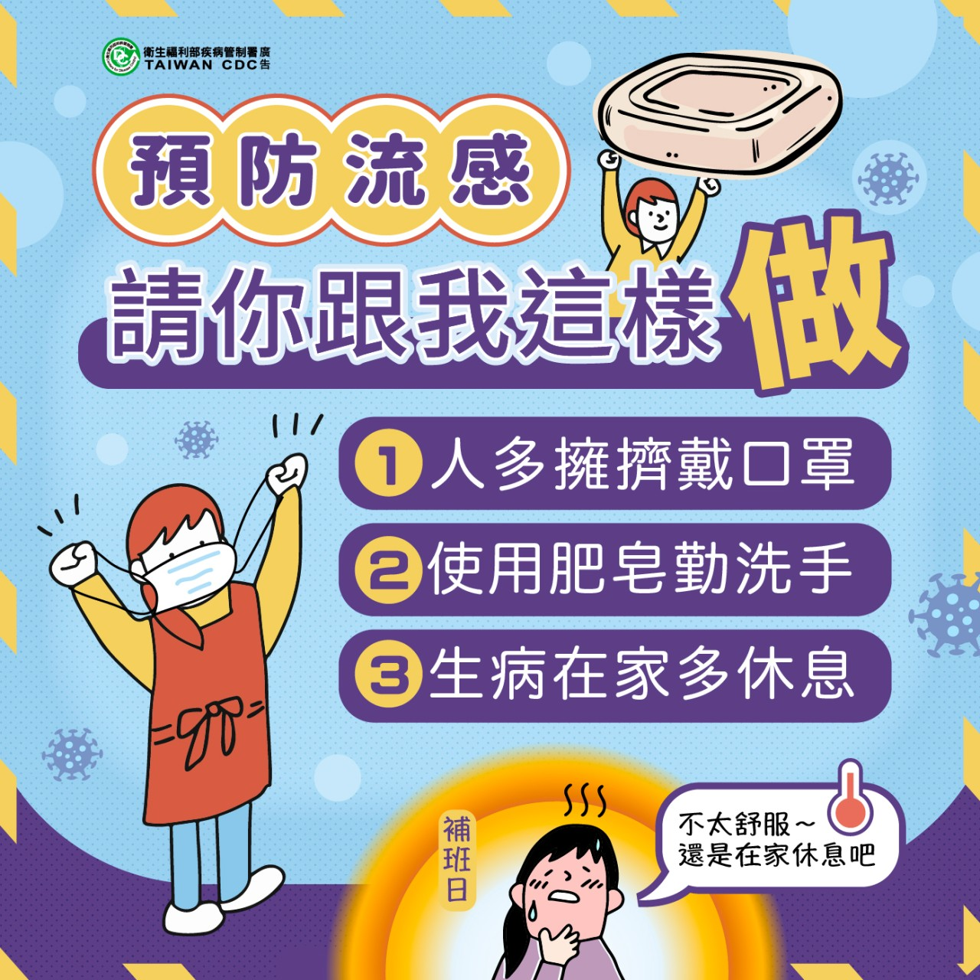

Slide 6
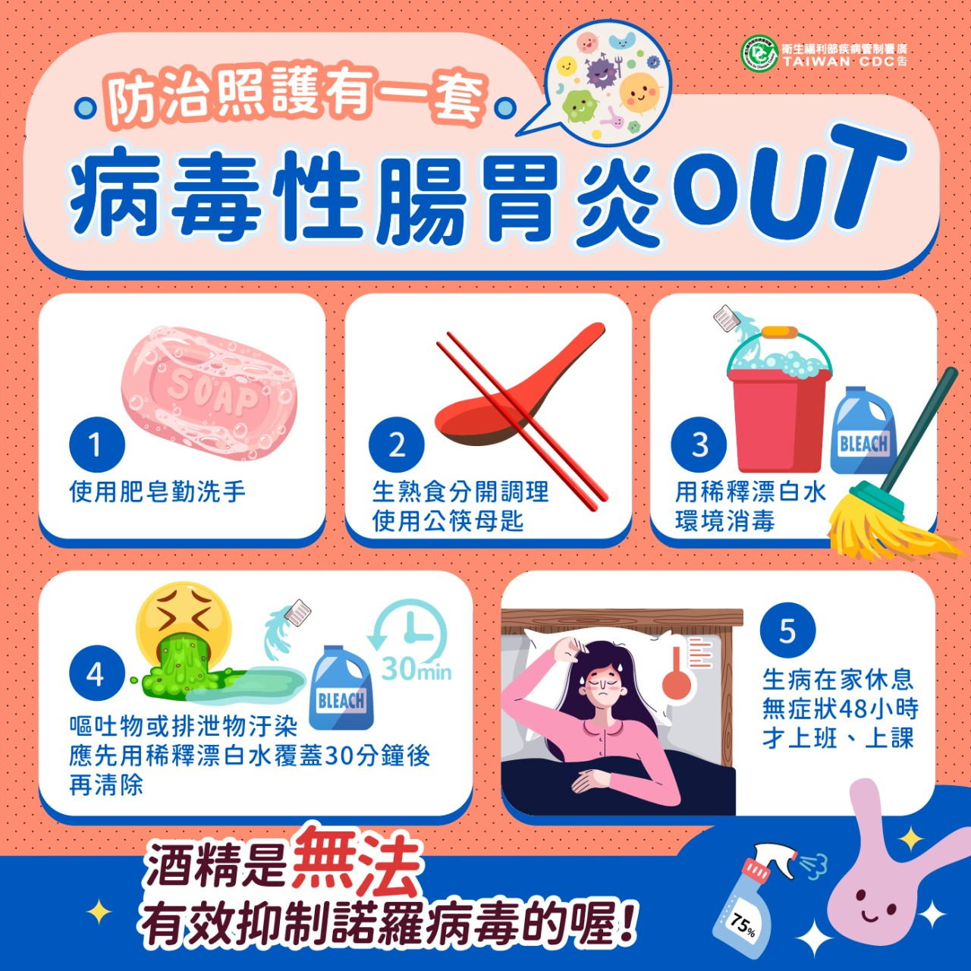

Slide 7
防疫也珍惜水資源
防疫不忘節水
提醒落實6個節水洗手小撇步：
1.開小水沾濕手 2.關水龍頭
3.塗抹肥皂 4.雙手搓揉
5.開小水沖洗 6.關水龍頭

Slide 8
本週聯繫事項
防災演練3/7上午10:10演練重點：
1. 快速且安靜離開建築物 2. 避難掩護時不關燈或開門
健康講座3/9上午8:00-8:30舉行：
1. 地點─視聽教室 2. 對象─低年級8個班師生
3/15路跑活動
1. 活動前練習與防護措施宣導 2.低年級師生集結點洽偉中老師
經濟弱勢學生獎助學金：
1. 玉山基金會名額20人 2.永康保安宮扶弱名額9人

Slide 9
本週聯繫事項
週三導師社團活動設計與成果：
1. 最新行事曆已更新 2. 活動成果直接上傳4張照片
3/1研習訊息更正及補充：
1. 吳祥輝 《拒絕聯考的小子》、《我是被老師教壞的》
2. 陳志恆 《正向聚焦》
4. 陳品皓《暫停情緒風暴》《弄懂6~12歲孩子的內心x情緒x行為問題》

